Slide 1
Desenho Mecânico I Perspectivas
Prof. Dr. Ravilson A. Chemin F.

Slide 2
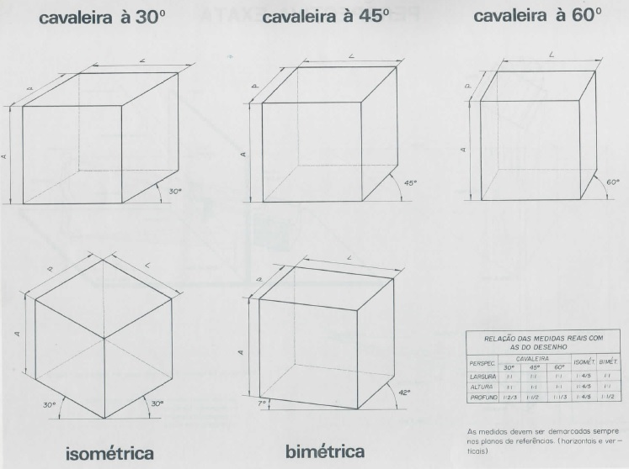
Tipos de Perspectivas

Slide 3
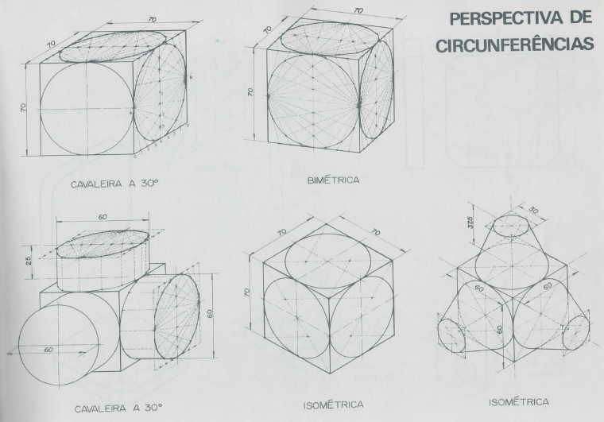
Perspectivas de Circunferências

Slide 4
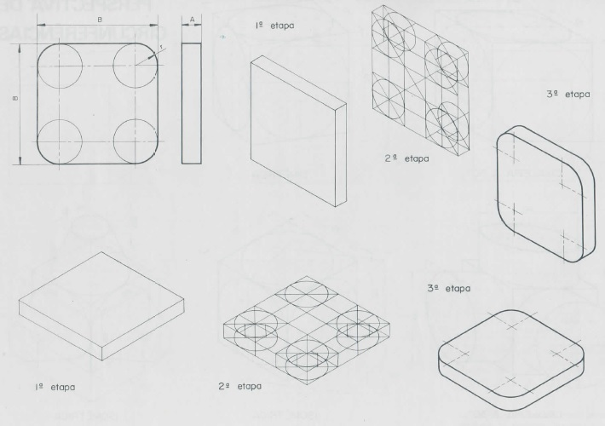
Desenvolvimento das Perspectivas

Slide 5
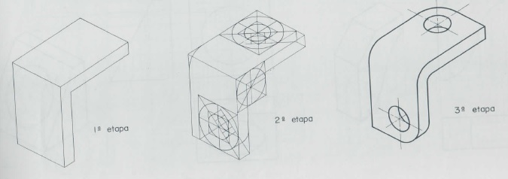
Desenvolvimento das Perspectivas

Slide 6
